Slide 1
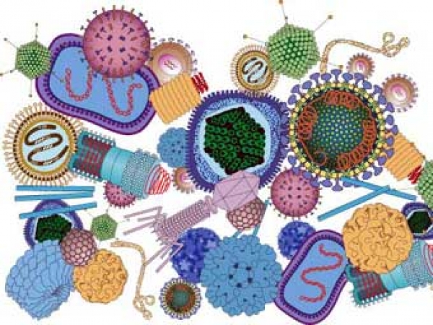
Презентация по биологии на тему:
« Вирусы или заимствованная жизнь». 10 класс.
Выполнила: Кравченко Наталья Николаевна , учитель биологии.
Часть 1

Slide 2
Тема урока: Вирусы или
заимствованная жизнь.
Эпиграф: Вирусы – это «плохие новости
в упаковке из белка»
Медавар.

Slide 3
Вирусные заболевания:
оспа
чума
полиомиелит
энцефалит
ящур
ВТМ
бешенство
ВИЧ
герпес
грипп
краснуха
корь
гепатит (желтуха)
эпидемический паротит (свинка)
желтая лихорадка
ветрянка
папиллома

Slide 4
Сравнительные размеры вирусов

Slide 5
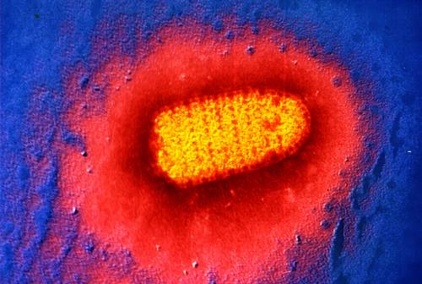
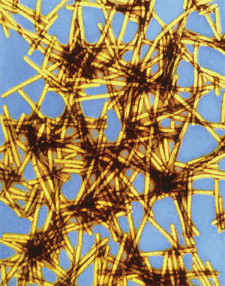
Форма вирусов
пулевидная
палочковидная
вирус бешенства
ВТМ

Slide 6
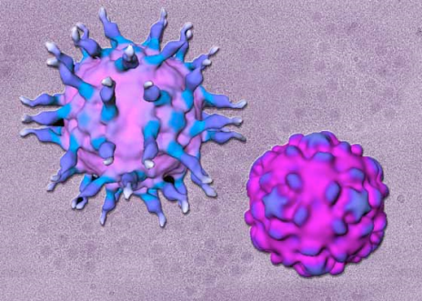
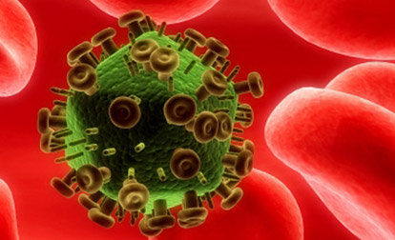
Форма вирусов
сферическая
ВИЧ
полиомиелит

Slide 7
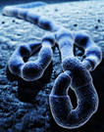
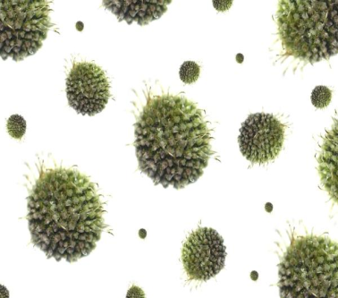
Форма вирусов
в виде многогранника
нитевидная
филловирусы
герпес

Slide 8
Строение и состав вирусов.
Нуклеиновая
кислота
Капсид
Химические вещества.
ДНК
РНК
Белки
Углеводы
Липиды

Slide 9
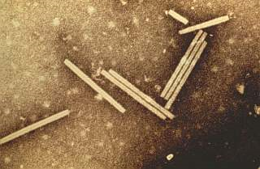
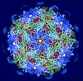
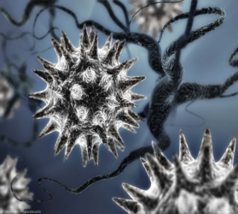
Типы симметрий
Спиральная
(палочковидная)
Вирус табачной мозаики
Шаровидная (кубическая)
Вирус ящура
Сложноустроенные вирусы
Вирус оспы

